Slide 1

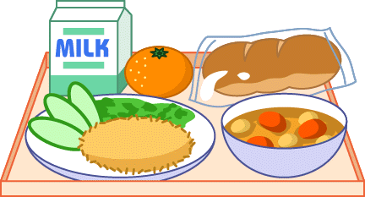
THỰC ĐƠN TUẦN 2 THÁNG 11
TỪ: 9/11/2020 ĐẾN 13/11/2020
THỨ | NGÀY | CANH | MẶN | TRÁNG MIỆNG | XẾ
HAI | 9/11/2020 | Bí xanh nấu thịt | Cá chiên sốt chanh dây | Bánh plan | - Mì gà tiềm - Sữa Grow IQ
BA | 10/11/2020 | Bắp cải tôm tươi | Thịt kho trứng | Chuối cau | - Cháo Ếch khoai môn - Sữa Grow IQ
TƯ | 11/11/2020 | Mồng tơi, mướp thịt bằm | Tôm, thịt sốt dầu hào | Đu đủ | - Hủ tiếu cá lóc - Sữa Grow IQ
NĂM | 12/11/2020 | Cải soong thịt nạc | Mực xào chua ngọt | Thanh long | - Soup gà bắp non - Sữa Grow IQ
SÁU | 13/11/2020 | Cải xanh cá ba sa | Thịt heo nấu đậu | Chuối cau | - Bánh bông lan lá dứa - Sữa Grow IQ

